Slide 1
Каким должен быть современный урок?
Мартынова Е. П.,
учитель начальных классов МБОУ «Гимназия №16»

Slide 2

урок
- учебный час (в средних учебных заведениях), посвященный отдельному предмету.
Пример: Учитель дает урок ученику. Урок математики. Урок музыки.

Slide 3
Что такое деятельностный подход в обучении?
Процесс учения – это процесс деятельности ученика, направленный на становление его сознания и его личности в целом.

Slide 4



Что такое учебная деятельность?
учащийся
обучающийся

Slide 5
Деятельность
В педагогике | В психологии
игровая | потребность
учебная | мотив
трудовая | задача
 | средства (решения задачи)
 | действия
 | операции

Slide 6

Дидактические принципы.
Принцип деятельности заключается в том, что ученик, получая знания не в готовом виде, а добывая их сам, осознает при этом содержание и формы своей учебной деятельности, понимает и принимает систему ее норм, активно участвует в их совершенствовании, что способствует активному успешному формированию его общекультурных и деятельностных способностей, общеучебных умений.

Slide 7
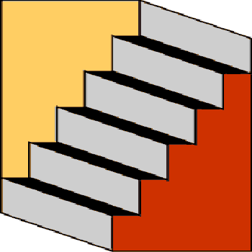
Принцип непрерывности означает такую организацию обучения, когда результат деятельности на каждом предыдущем этапе обеспечивает начало следующего этапа. Непрерывность процесса обеспечивается инвариативностью технологии, а также преемственностью между всеми ступенями обучения содержания и методики.

Slide 8

Принцип психологической комфортности предполагает снятие стрессообразующих факторов учебного процесса, создание в школе и на уроке доброжелательной атмосферы, ориентированной на реализацию идей педагогики сотрудничества.

Slide 9

Принцип целостного представления о мире означает, что у ребенка должно быть сформировано обобщенное, целостное представление о мире (природе-обществе-самом себе), о роли и месте науки в системе наук.

Slide 10
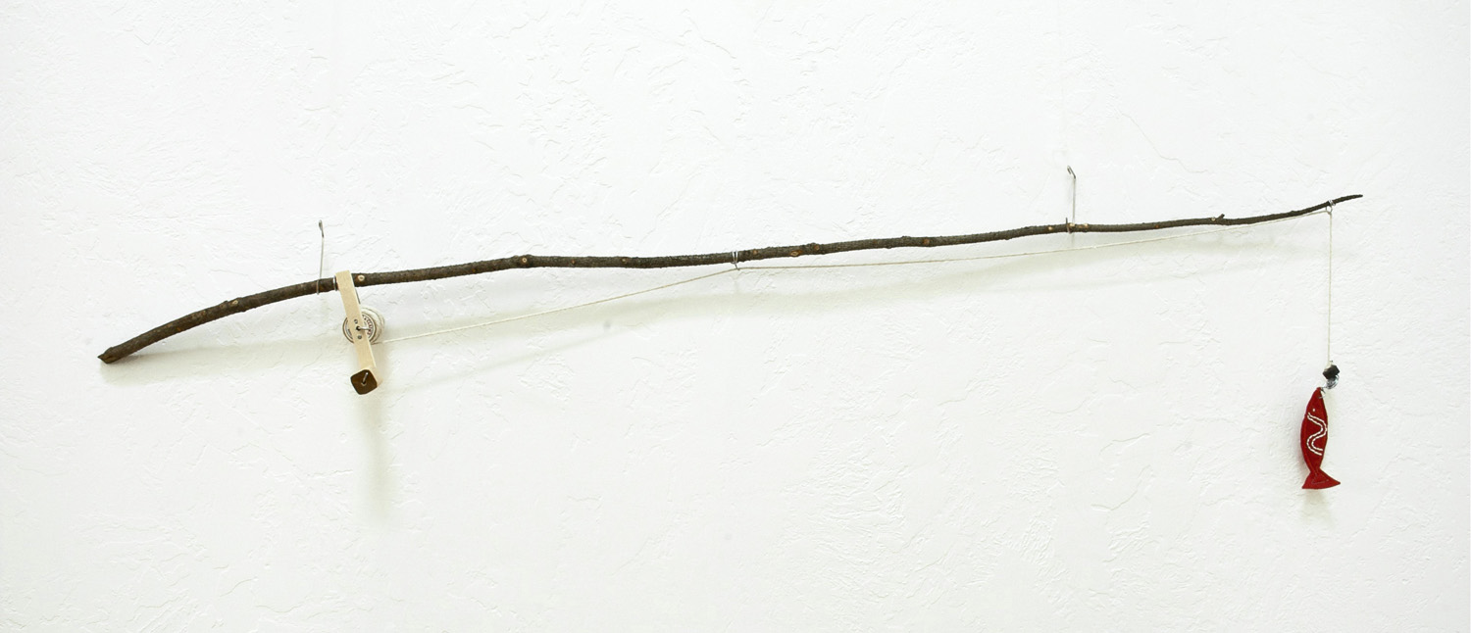

Принцип минимакса заключается в том, что школа предлагает каждому обучающемуся содержание образование на максимальном (творческом) уровне и обеспечивает его усвоение на уровне социально-безопасного минимума (государственного стандарта знаний).

Slide 11



Принцип творчества предполагает максимальную ориентацию на творческое начало в учебной деятельности школьников, приобретение ими собственного опыта творческой деятельности. Формирование способности самостоятельно находить решение нестандартных задач.

Slide 13

Принцип вариативности предполагает развитие у учащихся вариативного мышления, то есть понимания возможности различных вариантов решения проблемы, формирование способности к систематическому перебору вариантов и выбору оптимального варианта.

Slide 14
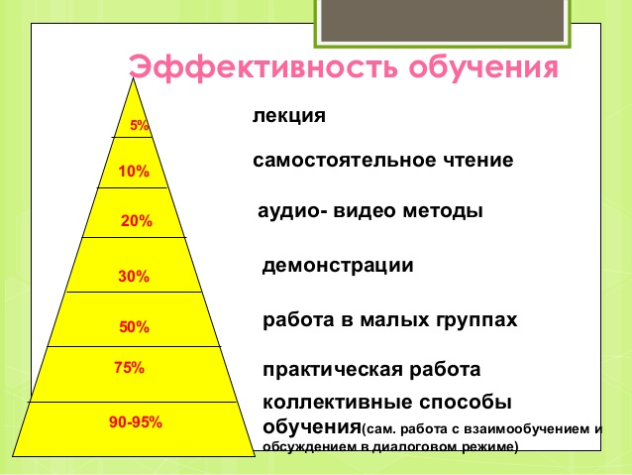

Slide 15
Целеполагание Уч-ся самостоятельно выходят на цели и задачи урока
Признание ученика носителем субъективного опыта Учитывается опыт учащихся
Методы обучения на уроке Частично – поисковый метод
Тип урока Различные типы уроков (урок открытия новых знаний, урок закрепления, обобщения, систематизации, контроля и т.д.)
Этапы урока Гибкая структура урока (организационный момент, целеполагание, принятие учебной задачи, актуальность знаний, применение умений и навыков, сам. работа и рефлексия)
Индивидуальная работа Большая доля индивидуальной (самостоятельной) работы, вариативность практически на каждом уроке.
Формы организации Преобладание групповой, парной работы
Рефлексия Обязательный этап урока, личное отношение учащегося (по желанию)
Оценочная деятельность Преобладает самооценка и взаимооценка
Домашнее задание Задание по выбору, вариативность, возможность выбора д/з

Slide 16


Slide 17


Slide 18
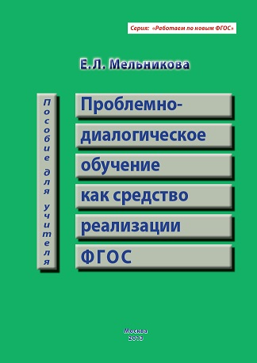

Slide 19


